Slide 1
UNIVERSIDAD DE LAS FUERZAS ARMADAS - ESPE
DEPARTAMENTO DE CIENCIAS DE LA ENERGÍA Y MECÁNICA
CARRERA DE INGENIERÍA MECÁNICA
Tesis presentada como requisito previo a la obtención del título de:
INGENIERO MECÁNICO
AUTOR: CHRISTIAN GERMÁNICO TAPIA MONTEROS
TEMA: “DISEÑO CONCEPTUAL PARA LA IMPLEMENTACIÓN DE DOS TALLERES DE MANTENIMIENTO AUTOMOTRIZ HASTA EL IV ESCALÓN DE LOS BLOQUES 07 Y 21 PARA PETROAMAZONAS EP”
SANGOLQUÍ, DICIEMBRE 2014

Slide 2
OBJETIVOS DEL PROYECTO DE INVESTIGACIÓN

Slide 3
OBJETIVO GENERAL:
Realizar el diseño conceptual de dos talleres Automotrices capaces de solventar los requerimientos de mantenimiento de la flota de vehículos de los Bloques 07 y 21 de PETROAMAZONAS EP respectivamente, basado en normas y estándares de calidad, medio ambiente y seguridad industrial.
OBJETIVOS ESPECÍFICOS:
Estudiar las teorías del mantenimiento y las normas que permitan diseñar un taller que cumpla con las expectativas de PETROAMAZONAS EP.
Analizar la flota actual para establecer una proyección de la carga de mantenimiento.
Investigar y analizar los requerimientos técnicos para la construcción de los talleres.
Investigar y analizar los requerimientos de maquinaria, equipos y herramientas mínimas indispensables para la realización del mantenimiento.
Realizar el diseño conceptual de los talleres y el análisis para la elección de la mejor opción.
Diseñar los procesos tecnológicos de mantenimiento, optimizando los recursos físicos que la Empresa posee al momento.
Levantar los planos para la futura construcción del taller.
Realizar una evaluación económica y financiera del proyecto.

Slide 4
CAPÍTULOS DESARROLLADOS EN EL PROYECTO DE INVESTIGACIÓN
CAPITULO I : DESCRIPCIÓN GENERAL DEL PROYECTO
CAPITULO II: MARCO TEÓRICO
CAPITULO III: DISEÑO CONCEPTUAL PARA CADA CENTRO DE MANTENIMIENTO
DE IV ESCALON
CAPITULO IV: ADMINISTRACIÓN DEL TALLER PARA CADA CENTRO DE MANTENIMIENTO
CAPITULO V: INGENIERÍA DE MANTENIMIENTO
CAPITULO VI: PRONOSTICOS Y PLANEACION DE LA CAPACIDAD DE MANTENIMIENTO
CAPITULO VII: ANALISIS ECONÓMICO Y FINANCIERO DE LOS DOS CENTROS
DE MANTENIMIENTO
CAPITULO VIII: CONCLUSIONES Y RECOMENDACIONES

Slide 5
CAPÍTULO I
DESCRIPCIÓN GENERAL DEL PROYECTO

Slide 6
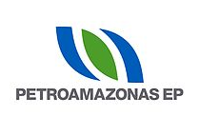
PETROAMAZONAS EP
Misión
Desarrollar actividades estratégicas de exploración y explotación de hidrocarburos, de manera eficiente, sustentable y segura, con responsabilidad social y ambiental, con el aporte del mejor talento humano para contribuir al desarrollo energético del Ecuador.
Visión
Ser la Empresa referente del Estado ecuatoriano y líder de la industria de exploración y explotación de hidrocarburos a nivel nacional y regional, por nuestra eficiencia, integridad y confiabilidad, a la vanguardia de la responsabilidad social y ambiental.
Estrategia Corporativa
Incrementar las reservas de hidrocarburos y el nivel de producción y optimizar la gestión de las operaciones de manera eficaz, ética y forma socialmente responsable a través de la adopción de las mejores prácticas de la industria, la tecnología y eficiente desarrollo de la organización, así como un plan de expansión y renovación de las reservas que permitirá sostenibilidad en el tiempo con una estricta política de respeto social y ambiental.

Slide 7
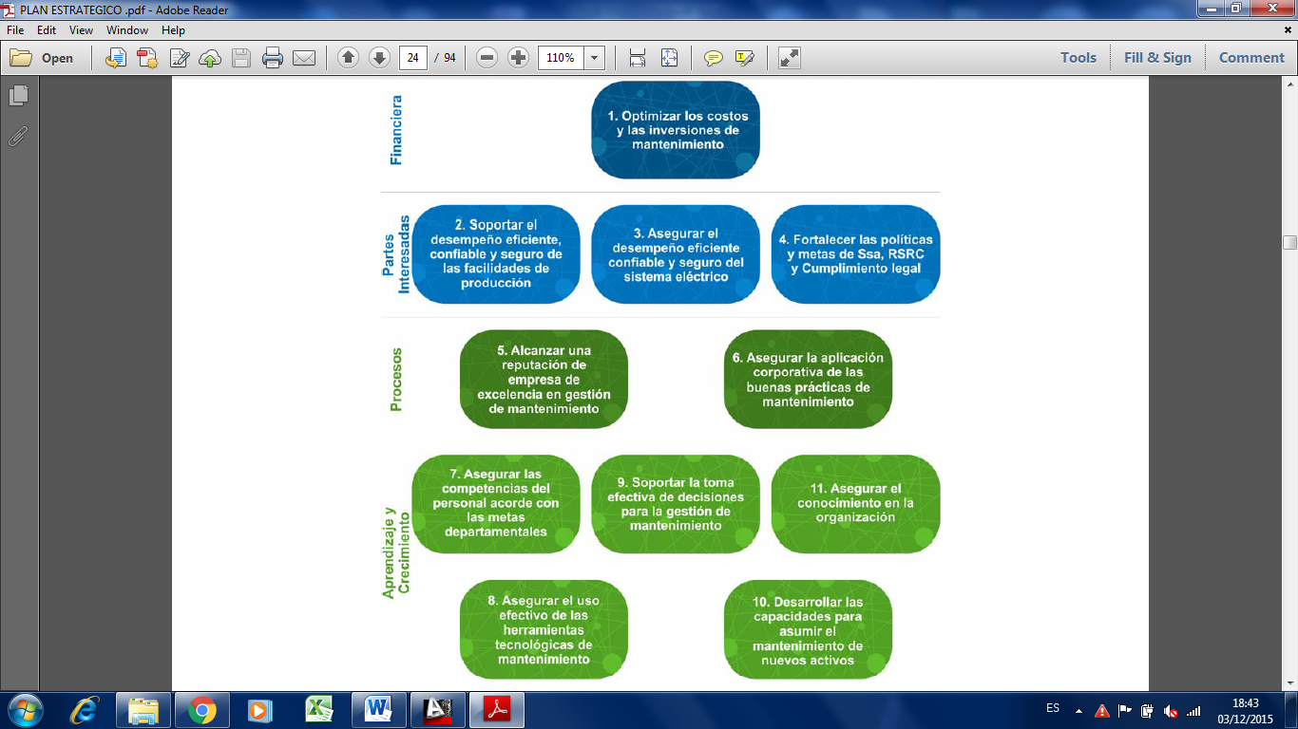
DEPARTAMENTO DE MANTENIMIENTO
Política de Departamento de Mantenimiento
La Gestión de Mantenimiento en PETROAMAZONAS es fundamental para soportar el desempeño rentable, confiable, seguro y sostenible de los activos de producción mediante la gestión efectiva del mantenimiento de facilidades de producción y transporte de hidrocarburos y la operación y mantenimiento del sistema eléctrico de la compañía

Slide 8
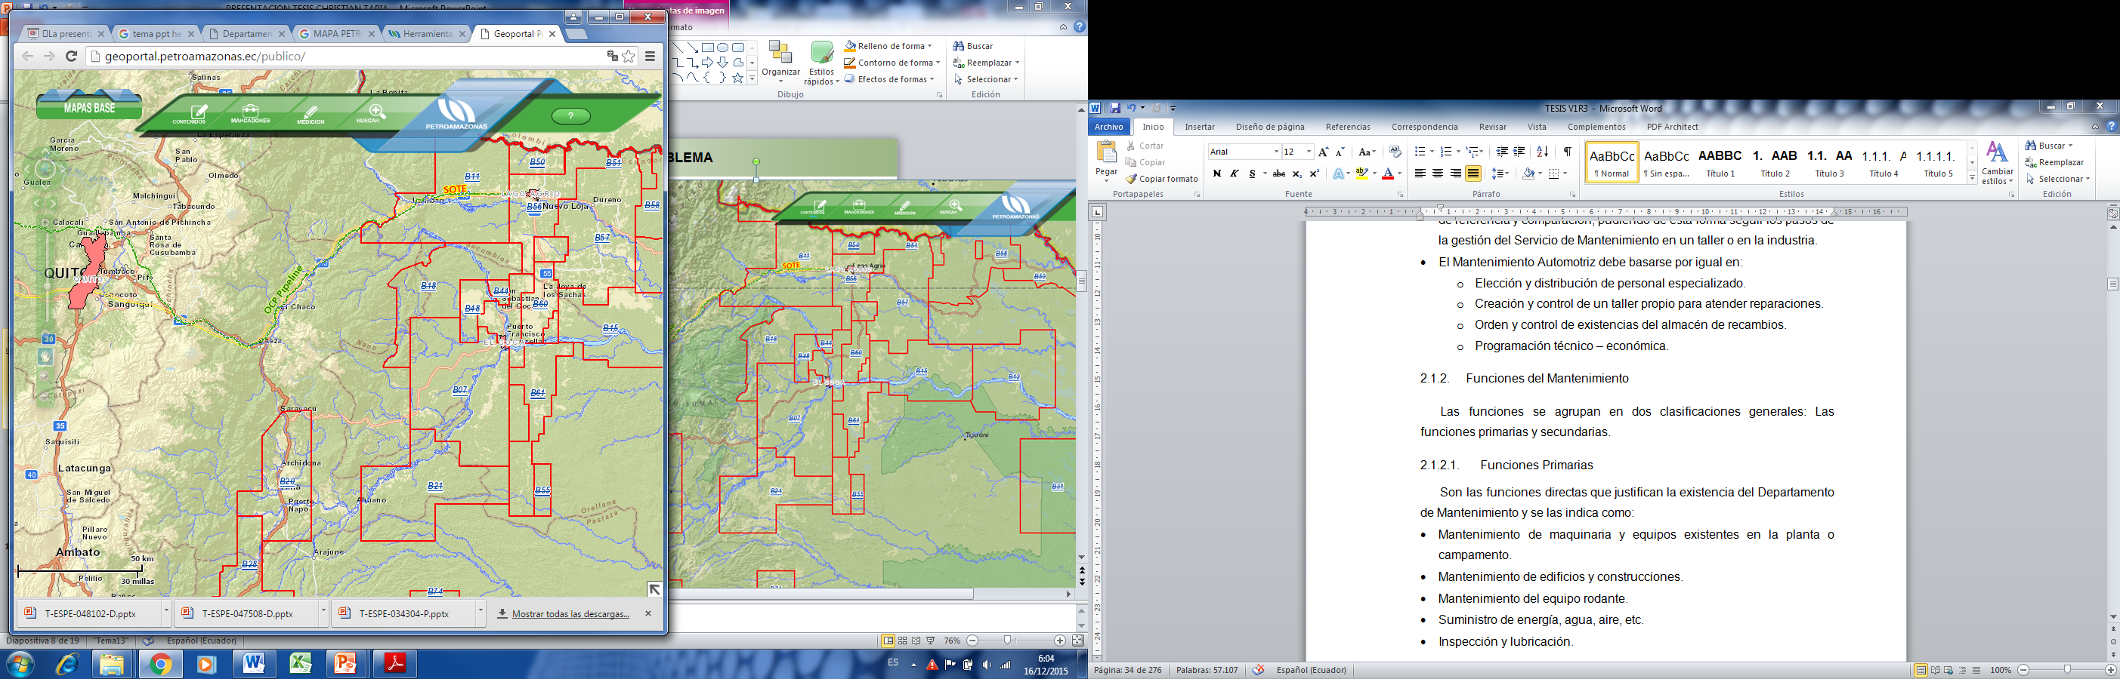
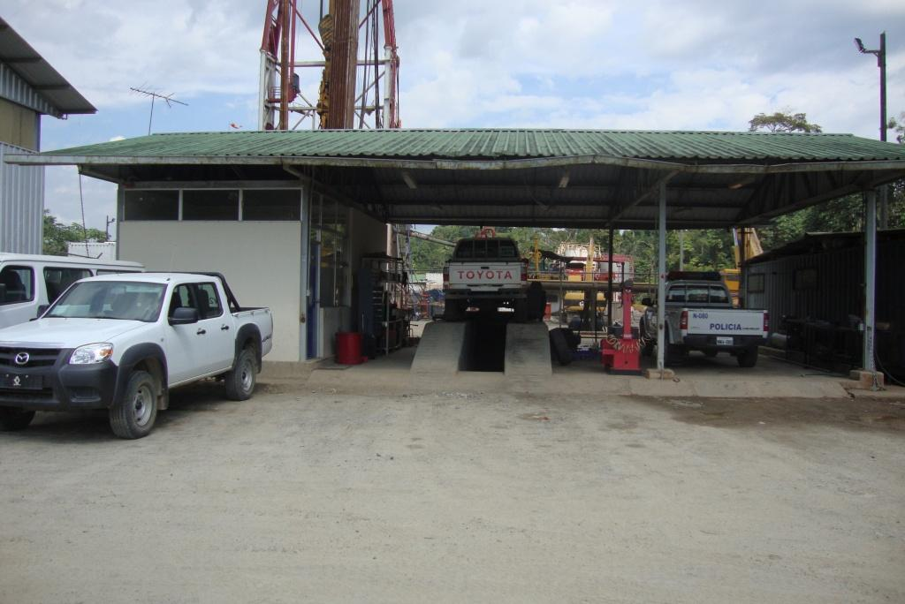
DEFINICIÓN DEL PROBLEMA
MANTENIMIENTO AUTOMOTRIZ BL 07 Y BL 21
Bloque 07 se compone de campos productivos: Coca, Payamino, Gacela, Lobo, Oso, Jaguar y Mono.
Bloque 21 se compone de campos productivos: Yuralpa y estación de Bombeo Puerto Napo.
Inventario de parque automotor es 118 vehículos operativos (97) y dados de baja (21).
Posee talleres automotrices en el campamento Payamino en Bloque 07 y en el campamento Yuralpa del Bloque 21.

Slide 9
VIABILIDAD DEL PROYECTO
Viabilidad Técnica:
  Solventar en mantenimiento automotriz de Petroamazonas.
  Se regirá a normas y estándares de la construcción.
  Se proveerá de equipos y herramientas necesarias.
  Se dispone de energía eléctrica.
  Se capacitará a personal técnico.
Viabilidad Económica:
  Se cuenta con flota vehicular de Petroamazonas.
  Se tiene presupuesto para mantenimiento automotriz.
  Se tiene presupuesto para inversión de nuevas facilidades.
Viabilidad Política:
  No hay afectación a terceros.
  Se tendrá que estar en armonía de construcción del entorno.
  Existe una necesidad de mejorar el entorno de talleres.
Viabilidad Continuidad:
  Vida útil del taller mínimo 20 años.
  Se dará un mantenimiento de las instalaciones.
Viabilidad ambiental:
  Políticas buen vivir
  Se dará tratamiento desechos solidos y efluentes.
  Se manejará la emisión ruido y los gases contaminantes.
Viabilidad de Seguridad:
  Se designará espacios de movilización en talleres.
  Se tomará en cuenta el manejo de químicos.
  Se diseñará los espacios confinados.

Slide 10
CAPÍTULO II
MARCO TEÓRICO

Slide 11
MANTENIMIENTO
“El Mantenimiento comienza con el diseño del activo. Mantener es conservar el desempeño del activo, en condiciones para lo cual fue diseñado; administrando el proceso de degradación del mismo” Silva Ardila (2009).
Tipos de mantenimiento:
Mantenimiento
Mantenimiento Proactivo
Mantenimiento Preventivo Rutinario
Mantenimiento Sistemático
Mantenimiento Reactivo
Mantenimiento Correctivo Emergente
Mantenimiento Predictivo
Mantenimiento Correctivo Basado en condición

Slide 12
NIVELES DE MANTENIMIENTO
Nivel Orgánico de la organización
  I Escalón
  II Escalón
La primera por el alcance de las acciones de mantenimiento y esta derivan en orden I, II, III, IV y V Escalón de mantenimiento.
La segunda por la localización geográfica de los talleres.
Niveles de mantenimiento por localización:
Niveles de mantenimiento según la localización
geográfica de talleres.
Nivel Orgánico de la organización
Nivel de Mantenimiento con Apoyo
I Escalón
II Escalón
Apoyo Directo III Escalón
Apoyo General IV Escalón
Nivel de Mantenimiento con Apoyo de fábrica
V Escalón

Slide 13
PRONÓSTICOS DE MANTENIMIENTO
Nivel Orgánico de la organización
  I Escalón
  II Escalón
Pronósticos
Cualitativos
- Experiencia
- Diagrama Causa - Efecto
Cuantitativos
Promedio Móvil Simple
Promedio Móvil Ponderado
Análisis de Regresión
Suavización Exponencial
Pronósticos estacionales
X=∑t /n
X=a+bt+ξ
X=a+bt
X=∑wx

Slide 14
ADMINISTRACIÓN DEL MANTENIMIENTO
Nivel Orgánico de la organización
  I Escalón
  II Escalón
PLANEACIÓN
Estratégica
Táctica
ORGANIZACIÓN
Diseño Organizacional
Diseño Departamental
DIRECCIÓN
Dirección
Supervisión
CONTROL
Operacional
Diseño de cargos y tareas
Gerencia
Estratégico
Táctico
Operacional

Slide 15
SEGURIDAD, SALUD Y AMBIENTE DE TRABAJO
Nivel Orgánico de la organización
  I Escalón
  II Escalón
Manejo y control del riesgo
Las causas de posible enfermedad o accidente que amenazan la salud y que se generan cuando el ser humano interactúa con su entorno al habitarlo
Factores de riesgo físicos.
Ruido, temperaturas extremas, ventilación, iluminación, vibraciones, radiaciones
ionizantes y no ionizantes.
Factores de riego químicos.
Gases de combustión de automotores, gases de soldadura y sustancias peligrosas
(solventes, selladores y adhesivos).
Factores de riego biológicos
Bacterias, virus, hongos y parásitos.
Factores de riesgo productores de insalubridad locativa y ambiental.
Desechos con olores desagradables, acumulación de basuras, productos perecederos
en mal estado, falta o mal estado de servicios sanitarios, falta o mal estado
alcantarillado, falta o inapropiado elementos de aseo, deterioro o suciedad de ropa de
trabajo y falta de vestuarios.
Factores de riesgo productores de inseguridad.
Falta de protección en los equipos, materiales, instalaciones o el ambiente.
Pueden ser: Mecánicos, Físico-Químicos e Instalaciones o superficies.
Inspección y valoración de riesgos en el taller
Para controlar el riesgo se debe inspeccionar los factores de riesgo en los talleres y que debe ser inspección general y sistemática.

Slide 16
SEGURIDAD, SALUD Y AMBIENTE DE TRABAJO
Nivel Orgánico de la organización
  I Escalón
  II Escalón
Manejo y control del riesgo
Las causas de posible enfermedad o accidente que amenazan la salud y que se generan cuando el ser humano interactúa con su entorno al habitarlo
Factores de riesgo físicos.
Ruido, temperaturas extremas, ventilación, iluminación, vibraciones, radiaciones
ionizantes y no ionizantes.
Factores de riego químicos.
Gases de combustión de automotores, gases de soldadura y sustancias peligrosas
(solventes, selladores y adhesivos).
Factores de riego biológicos
Bacterias, virus, hongos y parásitos.
Factores de riesgo productores de insalubridad locativa y ambiental.
Desechos con olores desagradables, acumulación de basuras, productos perecederos
en mal estado, falta o mal estado de servicios sanitarios, falta o mal estado
alcantarillado, falta o inapropiado elementos de aseo, deterioro o suciedad de ropa de
trabajo y falta de vestuarios.
Factores de riesgo productores de inseguridad.
Falta de protección en los equipos, materiales, instalaciones o el ambiente.
Pueden ser: Mecánicos, Físico-Químicos e Instalaciones o superficies.
Inspección y valoración de riesgos en el taller
Para controlar el riesgo se debe inspeccionar los factores de riesgo en los talleres y que debe ser inspección general y sistemática.

Slide 17
SISTEMA GESTIÓN
Nivel Orgánico de la organización
  I Escalón
  II Escalón
ISO-14224:
ISO-9001
ISO-14000
Hacer posible el intercambio de datos de confiabilidad y mantenibilidad en un formato común.
Se refieren a modelos de administración, aseguramiento y gestión de la calidad, las normas no contemplan el aseguramiento de productos, se busca asegurar el sistema de calidad que genera el producto.
Nos indican un desempeño ambiental enfocado a la prevención de la contaminación, tecnología u otros resultados ambientales deseables.

Slide 18
CAPÍTULO III
DISEÑO CONCEPTUAL PARA CADA CENTRO DE MANTENIMIENTO DE IV ESCALÓN

Slide 19
ESTADO ACTUAL – BLOQUE 07
Nivel Orgánico de la organización
  I Escalón
  II Escalón
El galpón tiene una edad aproximada de la construcción de 25 años, deteriorado, disfuncional, insuficientes servicios higiénicos y no existe un sistema recolección de efluentes.
No cuentan con el espacio suficiente para alojar a todo el personal.
Las disciplinas de instrumentación industrial y eléctrica comparten un área común en el taller.
El taller automotriz es insuficiente para dar mantenimiento a la flota automotriz (63 vehículos).
Existe una rampa para vehículos livianos disfuncional por tener una elevada pendiente (38%).
Las bahías de mantenimiento vehicular no prestan las facilidades ergonómicas.
El taller automotriz no cuenta con área de bodega.

Slide 20
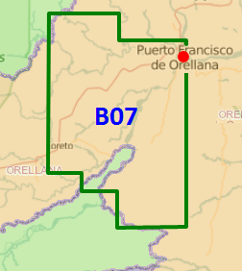
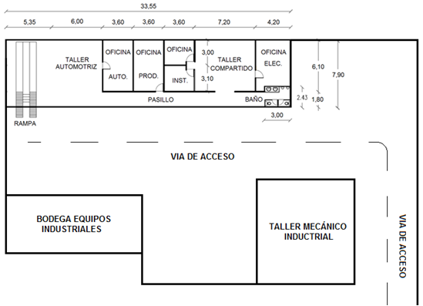
ESTADO ACTUAL – BLOQUE 07
Nivel Orgánico de la organización
  I Escalón
  II Escalón

Slide 21
REQUERIMIENTO PETROAMAZONAS
Nivel Orgánico de la organización
  I Escalón
  II Escalón
Debe cumplir el procedimiento PAM-UIO-SRVG-01-PRD-001-00 PROCEDIMIENTO PARA LA GESTIÓN DE PROYECTOS DE MEJORA DE LA INFRAESTRUCTURA DE PETROAMAZONAS EP EN QUITO Y CAMPO.
Código del Trabajo en el Capítulo II, Articulo 22 (2013) sobre la superficie y ubicación en los puestos de trabajo.
El diseño interior de las oficinas y su equipamiento debe atender al Manual de buenas prácticas para la administración, gestión y uso de las edificaciones del sector público. Servicio de Gestión Inmobiliaria del Sector Público, 2014.
NEC 2015 para el desarrollo Geotecnia y Cimentación, Arquitectónico y de la Estructuras metálicas de los galpones.

Slide 22
REQUERIMIENTO – BLOQUE 07
Nivel Orgánico de la organización
  I Escalón
  II Escalón
Erigir un nuevo galpón con un segundo piso.
El sistema de aire comprimido debe ser centralizado.
El área de carga de baterías debe cubrir las necesidades de flota vehicular (63 vehículos) y la flota de motores estacionarios del bloque (120 motores).
El sistema de manejo de fluentes de tres circuitos: de aguas aceitosas, de aguas lluvia y de aguas negras.
Constar con áreas de refrigerio.
Constar con servicios higiénicos para el personal masculino y femenino.(48 hombres y 8 mujeres por turno).
Contar con sistema contra incendio y vías de evacuación.
Contar con oficinas para personal del departamento de Mantenimiento.
El taller de mantenimiento automotriz con áreas: de vehículos livianos, de pesados e industriales, oficina, bodega, área acopio de aceites y área de entrega y recepción de vehículos.

Slide 23
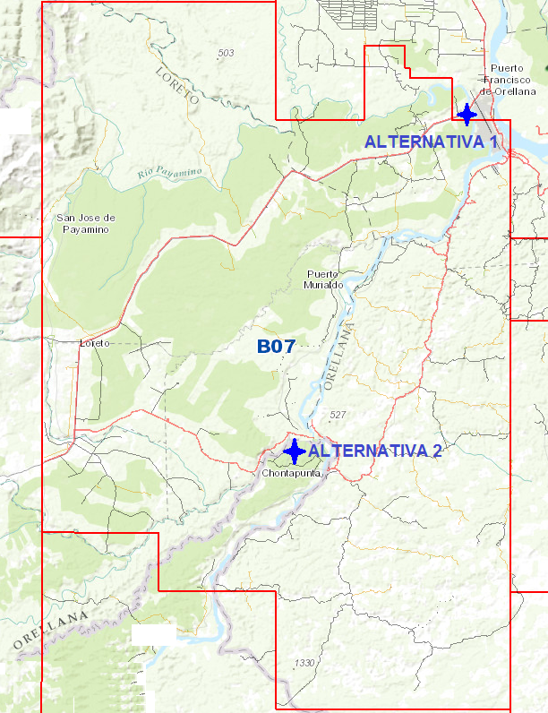
Evaluación ubicación alternativas – BLOQUE 07
Nivel Orgánico de la organización
  I Escalón
  II Escalón
Alternativa número 1: Ubicación Campamento Payamino.
En la ciudad Francisco de Orellana, en el campamento Payamino de Petroamazonas EP, con un área disponible de 600 m².
Alternativa número 2: Ubicación Plataforma Oso C.
En la plataforma de Oso C.
El taller se debe ubicar en el sur del bloque 07 a 90 minutos de la ciudad Francisco de Orellana, en un área asignada al departamento de Mantenimiento, con un área disponible de 500 m².

Slide 24
Evaluación ubicación alternativas – BLOQUE 07
Nivel Orgánico de la organización
  I Escalón
  II Escalón

Slide 25
Evaluación ubicación alternativas – BLOQUE 07
Nivel Orgánico de la organización
  I Escalón
  II Escalón
Se determina que la alternativa #01 alcanza un puntaje de 9,4 que es mayor al de la alternativa #02 por lo que la selección de la ubicación es la Alternativa #01 en el Campamento Payamino.

Slide 26
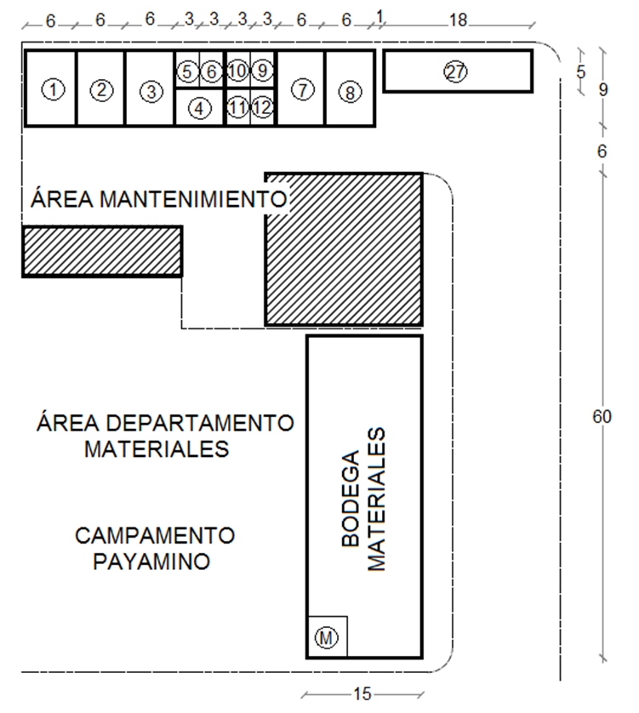
Distribución espacios internos – BLOQUE 07
Nivel Orgánico de la organización
  I Escalón
  II Escalón

Slide 27
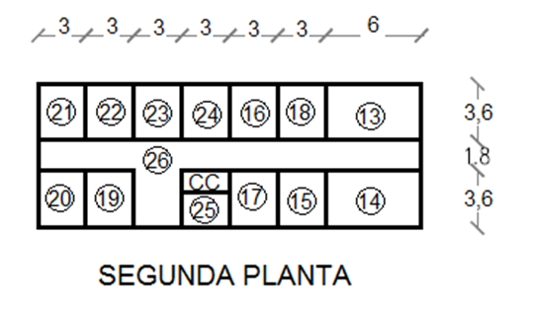
Distribución espacios internos – BLOQUE 07
Nivel Orgánico de la organización
  I Escalón
  II Escalón

Slide 28
Ejemplo Diseño puestos de trabajo – BLOQUE 07
Nivel Orgánico de la organización
  I Escalón
  II Escalón
Área 1: Área de sistema Chasis y Mantenimiento vehículos Pesados del Bloque 07
Trabajos a realizar:
Limpieza de carrocería, chasis y sistema de trasmisión de potencia de los vehículos livianos, pesados e industriales.
Acciones de mantenimiento hasta 3er. escalón de vehículos pesados e industriales.
Características de la estructura:
Paredes laterales y una posterior para aislar de las áreas adyacentes.
Fosa para mantenimiento de vehículos.
Rampa frontal para el ingreso de vehículos.
Pasillo interno.
Puerta peatonal posterior para acceso a colector de aguas aceitosas
Equipamiento:
Una bomba móvil de agua a presión.
Una aspiradora móvil.
El área requiere los Servicios:
Servicio de energía eléctrica e iluminación artificial.
Agua.
A aire comprimido.
Drenaje de aguas aceitosas.
Disposición desechos sólidos.

Slide 29
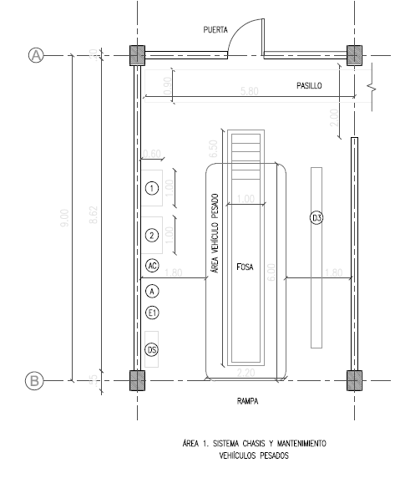
Ejemplo Diseño puestos de trabajo – BLOQUE 07
Nivel Orgánico de la organización
  I Escalón
  II Escalón

Slide 30
Estructura de la construcción y áreas especializadas de talleres
      Levantamiento topográfico
Plataforma disponible de 65 x 10 m con un área de 650 m2 disponibles.
Terrenos de forma rectangular perfectamente definida sin pendientes y compactado por años de uso de los mismos talleres.
      Proyecto Urbanístico
        Las vías de acceso y movilización son las vías internas del campamento Payamino.
Las obras de saneamiento de instalaciones hidráulicas y sanitarias (aguas servidas, aguas aceitosas y aguas lluvia)
Serán calculadas y diseñadas según:
PAM-EC-30-PRC-010-0 Diseño de Drenaje y Alcantarillado.
      Especificaciones de construcción
La construcción seguirán los procedimientos de Petroamazonas
PAM-SRVG-01-PRD-001-00 PROCEDIMIENTO PARA LA GESTIÓN DE PROYECTOS DE MEJORA DE LA INFRAESTRUCTURA DE PETROAMAZONAS EP EN QUITO Y CAMPO.

Slide 31
Estructura de la construcción y áreas especializadas de talleres
      Especificaciones de construcción
El diseño arquitectónico según “Manual de Buenas Prácticas para la administración, gestión y uso de las edificaciones de Sector Público”
Para el diseño al detalle y desarrollo de la construcción seguir lo siguiente:
Disciplina Civil: Pilotaje, Movimiento de tierras, Enripiado, Hormigonado,
Encofrado, Acabados de concreto, Estructuras de acero, drenaje y alcantarillado.
Disciplina eléctrica: Sistema de puesta a tierra y protección contra descargas atmosféricas, Sistema de protección catódica, Instalación de bandejas porta cables, Canalizaciones, iluminaciones, sistemas de energía y sistema auxiliar.
Disciplina comunicaciones: Instalación de fibra óptica en planta interna y en planta externa.

Slide 32
Servicios de taller Bloque 07

Slide 33
Servicios de taller Bloque 07

Slide 34
Servicios de taller Bloque 07

Slide 35
ESTADO ACTUAL – BLOQUE 21
Nivel Orgánico de la organización
  I Escalón
  II Escalón
El galpón tiene una edad aproximada de la construcción de 12 años, poco deteriorado y no existe un sistema recolección de efluentes.
Las disciplinas de instrumentación industrial y eléctrica comparten un área común en el taller.
El taller automotriz es insuficiente para dar mantenimiento a la flota automotriz (34 vehículos).
Existe una rampa para vehículos livianos disfuncional por tener una elevada pendiente (38%).
Las bahías de mantenimiento vehicular no prestan las facilidades ergonómicas.
El taller automotriz no cuenta con área de bodega.

Slide 36
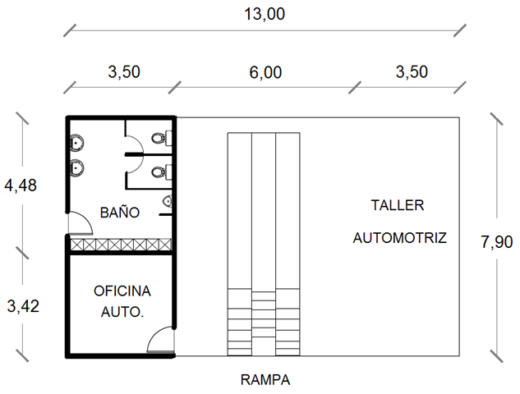
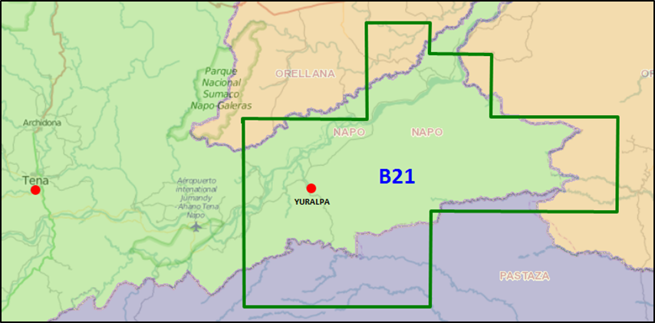
ESTADO ACTUAL – BLOQUE 21
Nivel Orgánico de la organización
  I Escalón
  II Escalón

Slide 37
REQUERIMIENTO – BLOQUE 21
Nivel Orgánico de la organización
  I Escalón
  II Escalón
La construcción actual se debe ampliar para readecuar áreas internas del taller y alojar una bahía más.
El sistema de aire comprimido debe ser centralizado.
El área de carga de baterías debe cubrir las necesidades de flota vehicular (34 vehículos).
El sistema de manejo de fluentes de tres circuitos: de aguas aceitosas, de aguas lluvia y de aguas negras.
Constar con áreas de refrigerio.
Constar con servicios higiénicos para el personal masculino.(15 hombres por turno).
Contar con sistema contra incendio y vías de evacuación.
El taller de mantenimiento automotriz con áreas: de vehículos livianos, de pesados e industriales, oficina, bodega, área acopio de aceites y área de entrega y recepción de vehículos.

Slide 38
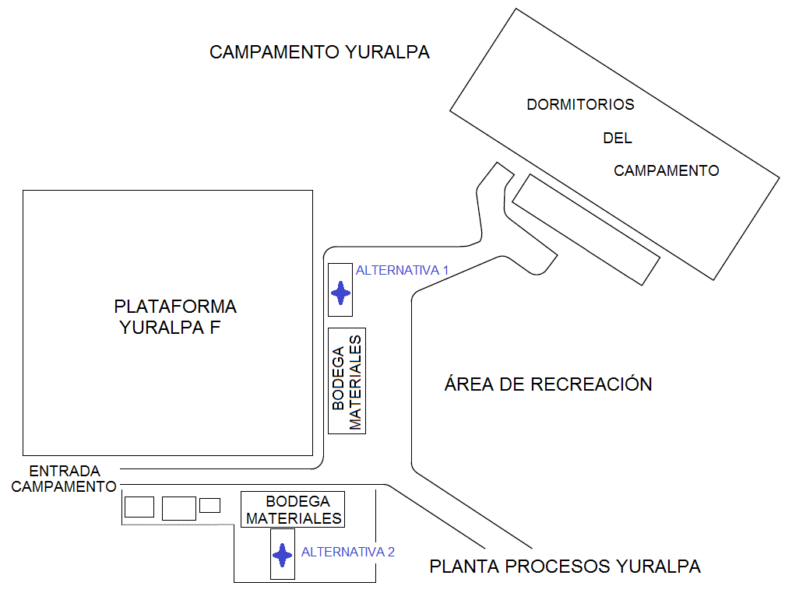
Evaluación ubicación alternativas – BLOQUE 21
Nivel Orgánico de la organización
  I Escalón
  II Escalón
Alternativa número 1: Ubicación antiguo taller campamento Yuralpa.
Área dentro del campamento Yuralpa de Petroamazonas EP, con un área disponible de 500 m².
Alternativa número 2: Ubicación Nueva Plataforma campamento Yuralpa.
Área dentro del campamento Yuralpa de Petroamazonas EP, con un área disponible de 500 m².

Slide 39
Evaluación ubicación alternativas – BLOQUE 21
Nivel Orgánico de la organización
  I Escalón
  II Escalón

Slide 40
Evaluación ubicación alternativas – BLOQUE 21
Nivel Orgánico de la organización
  I Escalón
  II Escalón
Se determina que la alternativa #01 alcanza un puntaje de 9,2 que es mayor al de la alternativa #02 por lo que la selección de la ubicación es la Alternativa #01 en el Campamento Yuralpa en el taller antiguo.

Slide 41
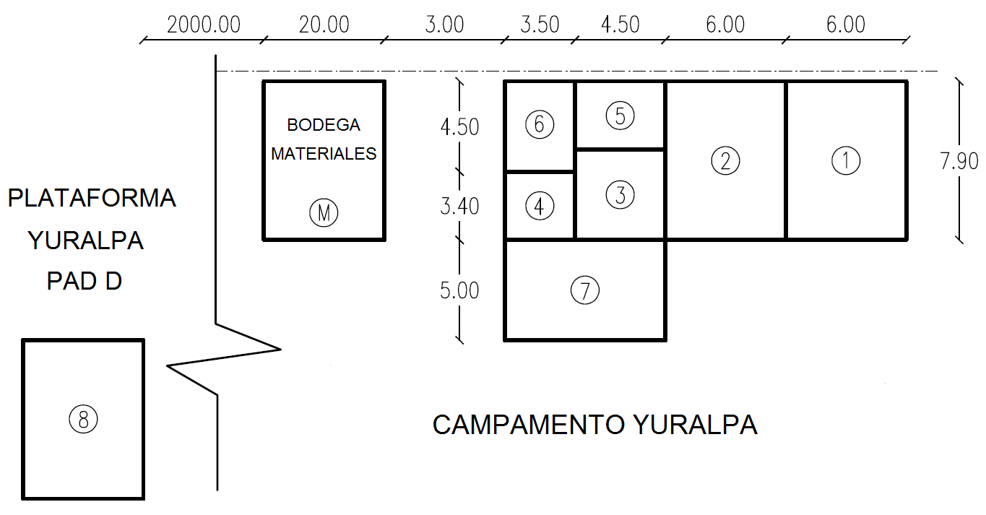
Distribución espacios internos – BLOQUE 21
Nivel Orgánico de la organización
  I Escalón
  II Escalón

Slide 42
Estructura de la construcción y áreas especializadas de talleres
      Levantamiento topográfico
Plataforma disponible de 20 x 13 m con un área de 260 m2 disponibles.
Terrenos de forma rectangular perfectamente definida sin pendientes y compactado por años de uso de los mismos talleres.
      Proyecto Urbanístico
        Las vías de acceso y movilización son las vías internas del campamento Yuralpa.
Las obras de saneamiento de instalaciones hidráulicas y sanitarias (aguas servidas, aguas aceitosas y aguas lluvia)
Serán calculadas y diseñadas según:
PAM-EC-30-PRC-010-0 Diseño de Drenaje y Alcantarillado.
      Especificaciones de construcción
La construcción seguirán los procedimientos de Petroamazonas
PAM-SRVG-01-PRD-001-00 PROCEDIMIENTO PARA LA GESTIÓN DE PROYECTOS DE MEJORA DE LA INFRAESTRUCTURA DE PETROAMAZONAS EP EN QUITO Y CAMPO.

Slide 43
Estructura de la construcción y áreas especializadas de talleres
      Especificaciones de construcción
El diseño arquitectónico según “Manual de Buenas Prácticas para la administración, gestión y uso de las edificaciones de Sector Público”
Para el diseño al detalle y desarrollo de la construcción seguir lo siguiente:
Disciplina Civil: Pilotaje, Movimiento de tierras, Enripiado, Hormigonado,
Encofrado, Acabados de concreto, Estructuras de acero, drenaje y alcantarillado.
Disciplina eléctrica: Sistema de puesta a tierra y protección contra descargas atmosféricas, Sistema de protección catódica, Instalación de bandejas porta cables, Canalizaciones, iluminaciones, sistemas de energía y sistema auxiliar.
Disciplina comunicaciones: Instalación de fibra óptica en planta interna y en planta externa.

Slide 44
Servicios de taller Bloque 21

Slide 45
Servicios de taller Bloque 21

Slide 46
CAPÍTULO IV
ADMINISTRACIÓN DEL TALLER PARA CADA CENTRO DE MANTENIMIENTO

Slide 47
ESTRUCTURA ACTUAL OPERACIONAL DE LOS TALLERES DE MANTENIMIENTO

Slide 48
ESTRUCTURA PROPUESTA OPERACIONAL DE LOS TALLERES DE MANTENIMIENTO

Slide 49
PLANEACIÓN

Slide 50
PROGRAMACIÓN

Slide 51
PROGRAMACIÓN

Slide 52
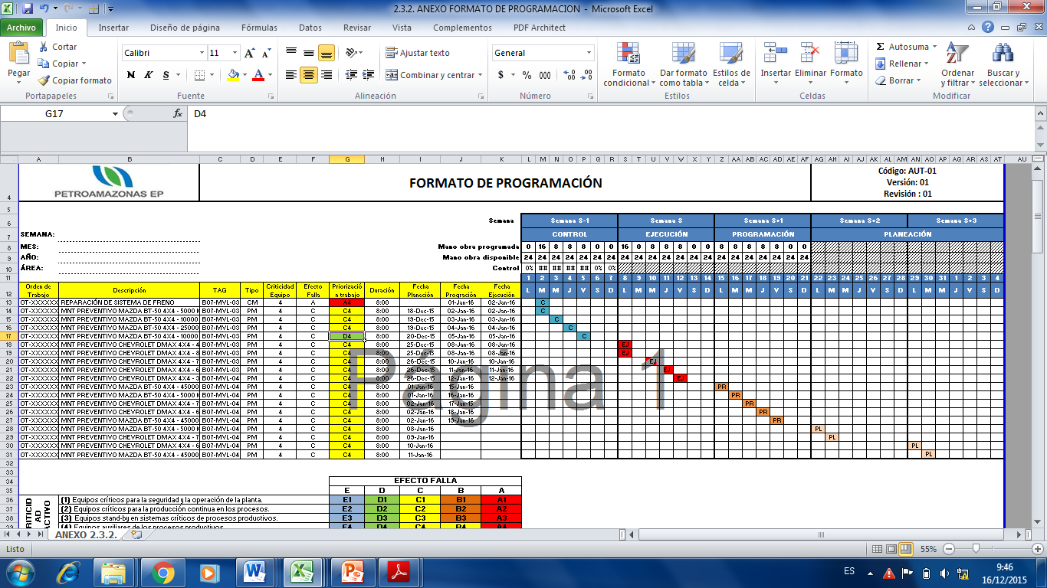
PROGRAMACIÓN

Slide 53
ORGANIZACIÓN

Slide 54
ORGANIZACIÓN

Slide 55
GESTIÓN DE REPUESTOS

Slide 56
GESTIÓN DE CALIDAD

Slide 57
AUDITORÍAS

Slide 58
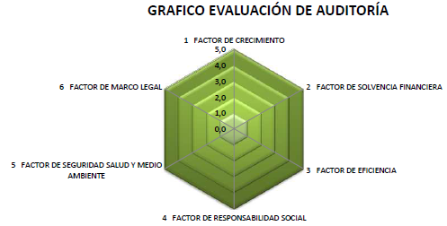
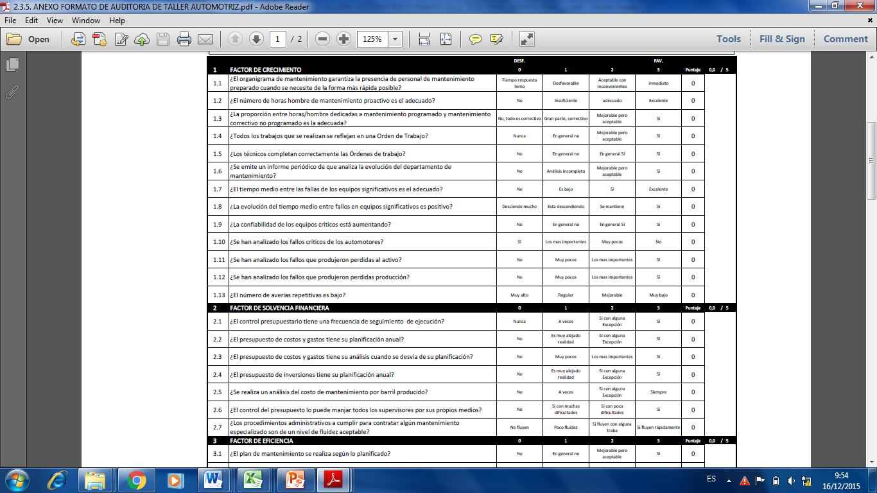
AUDITORÍAS

Slide 59
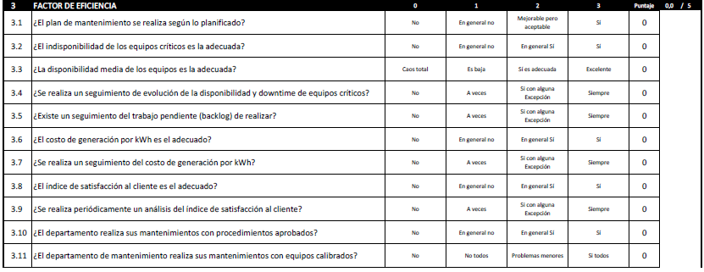
AUDITORÍAS

Slide 60
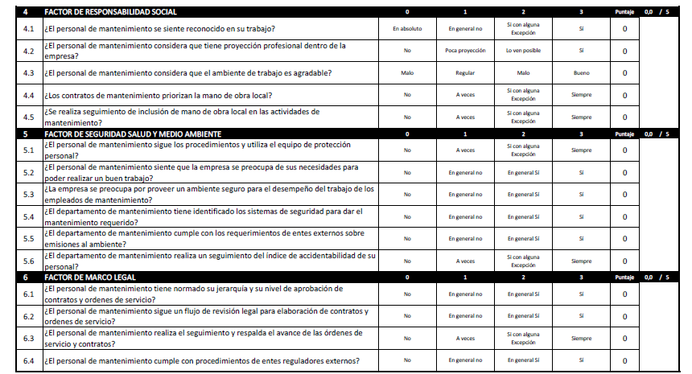
AUDITORÍAS

Slide 61
CAPÍTULO V
INGENIERÍA DE MANTENIMIENTO

Slide 62
INVENTARIO ACTUAL DE VEHÍCULOS

Slide 63
Análisis de vehículos proyectados para sustituir
Estado actual si su reparación es mayor al 80% del valor actual, el activo es considerado como obsoleto.
La premisa de 10 años de vida
La vida de trabajado en régimen exigente en carreteras de tercer orden.
El ambiente de desempeño del oriente es muy corrosivo.
La mala disponibilidad de refacciones por ser modelos descontinuados.
La disposición final del activo está a cargo de Agencia de Regulación y Control Hidrocarburífera (ARCH).
reemplazados por uno igual o mejor.

Slide 64
Análisis de vehículos proyectados para sustituir
Aumento de flota vehicular.- La flota vehicular debe aumentar según el aumento de operaciones de Petroamazonas EP.
Al momento esta falencia se está supliendo con Órdenes de Servicio de Renta de vehículos.
Estandarización.- La estandarización de activos vehiculares se analizará para la adquisición futura.
Para camionetas la estandarización es la marca: Mazda y el modelo: BT-50 cabina doble 4x4.
Para camiones la estandarización es la marca: Hino y el modelo FC.
Para jeep la estandarización es la marca: Toyota y el modelo: Fortuner 4x4.

Slide 65
INVENTARIO PROYECTADO DE VEHICULOS

Slide 66
DIFERENCIACIÓN Y CATEGORIZACIÓN DEL PARQUE AUTOMOTOR

Slide 67
DIFERENCIACIÓN Y CATEGORIZACIÓN DEL PARQUE AUTOMOTOR

Slide 68
DIFERENCIACIÓN Y CATEGORIZACIÓN DEL PARQUE AUTOMOTOR
Categoría A
Mayor disponibilidad al costo que sea necesario.
Preferencia a la utilización del mantenimiento predictivo con las técnicas de diagnóstico.
Utilizara las acciones de mantenimiento preventivo optimizadas.
El mantenimiento correctivo se dará la mayor prioridad para corregirlo.
Categoría B
Reducir los costos de mantenimiento a expensas de una menor disponibilidad que los vehículos de categoría “A”.
Utilizara las acciones de mantenimiento preventivo con una frecuencia indicada por el fabricante.
El mantenimiento correctivo con la prioridad será menor que los vehículos de categoría “A”.
Categoría C
El mantenimiento indispensable en esta categoría y reducir al mínimo sus costos.
Se utilizara las acciones de mantenimiento preventivo con una frecuencia indicada por el fabricante.
El mantenimiento correctivo abundante se da la menor prioridad.

Slide 69
CLASIFICACION DE LAS ACCIONES DE MANTENIMIENTO POR ESCALONES DE MANTENIMIENTO
Niveles de mantenimiento según la localización
geográfica de talleres.
Nivel Orgánico de la organización
Nivel de Mantenimiento con Apoyo
I Escalón
II Escalón
Apoyo Directo III Escalón
Apoyo General IV Escalón
Nivel de Mantenimiento con Apoyo de fábrica
V Escalón

Slide 70
ACCIONES DE MANTENIMIENTO PRIMER ESCALÓN

Slide 71
ACCIONES DE MANTENIMIENTO SEGUNDO ESCALÓN

Slide 72
ACCIONES DE MANTENIMIENTO SEGUNDO ESCALÓN

Slide 73
ACCIONES DE MANTENIMIENTO TERCER ESCALÓN

Slide 74
ACCIONES DE MANTENIMIENTO TERCER ESCALÓN

Slide 75
ACCIONES DE MANTENIMIENTO TERCER ESCALÓN

Slide 76
DETERMINACION DE LA PERIODICIDAD DE LAS ACCIONES DE MANTENIMIENTO VEHICULAR
La periodicidad de las acciones de mantenimiento utiliza las recomendaciones del fabricante y las directrices de categorización de equipos

Slide 77
DETERMINACION DE LA PERIODICIDAD DE LAS ACCIONES DE MANTENIMIENTO VEHICULAR
Ejemplo de periodicidad de acciones de mantenimiento por marca mazda BT-50

Slide 78
CÁLCULO DE LOS COSTOS DE LAS ACCIONES DE MANTENIMIENTO
El cálculo de los costos de cada acción de mantenimiento se desarrolló analizando cada acción de mantenimiento.
Recursos evaluados:
• Actividades de mantenimiento con tiempos.
• Mano de obra requerida.
• Equipos requeridos.
• Herramientas requeridas.
• Consumibles a utilizar.
• Repuestos a cambiar.

Slide 79
CÁLCULO DE LOS COSTOS DE LAS ACCIONES DE MANTENIMIENTO
El resumen de cada acción de mantenimiento se desglosa de esta manera:

Slide 80
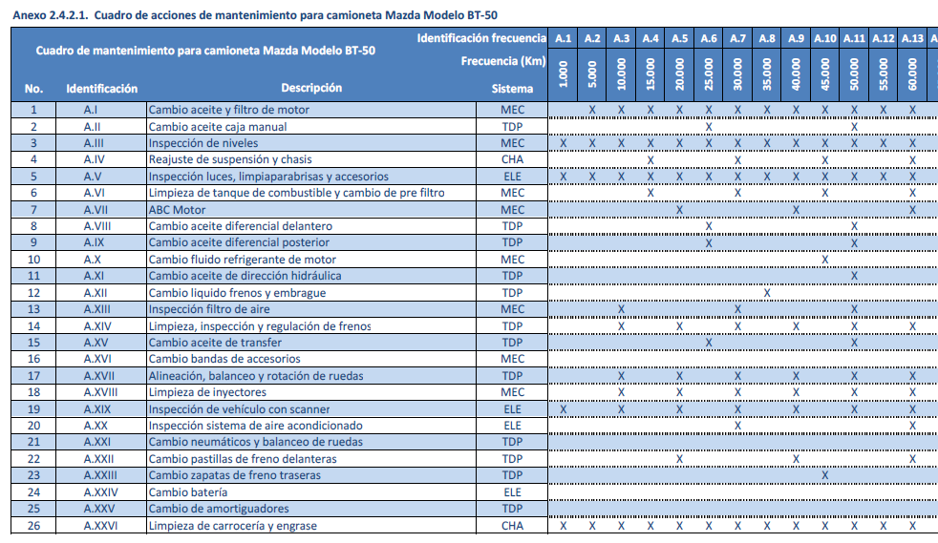
CÁLCULO DE LOS COSTOS DE LAS ACCIONES DE MANTENIMIENTO

Slide 81
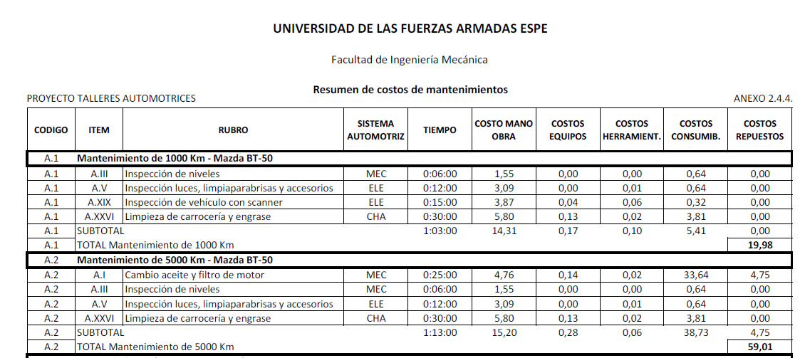
CÁLCULO DE LOS COSTOS DE LAS ACCIONES DE MANTENIMIENTO
Detalle del cálculo por cada periodo de Mantenimiento (anexo 2.4.3 y 2.4.4):

Slide 82
INDICES TECNICOS DEL MANTENIMIENTO AUTOMOTRIZ

Slide 83
INDICES TECNICOS DEL MANTENIMIENTO AUTOMOTRIZ

Slide 84
INDICES TECNICOS DEL MANTENIMIENTO AUTOMOTRIZ

Slide 85
CAPÍTULO VI
PRONOSTICOS Y PLANEACION DE LA CAPACIDAD DE MANTENIMIENTO

Slide 86
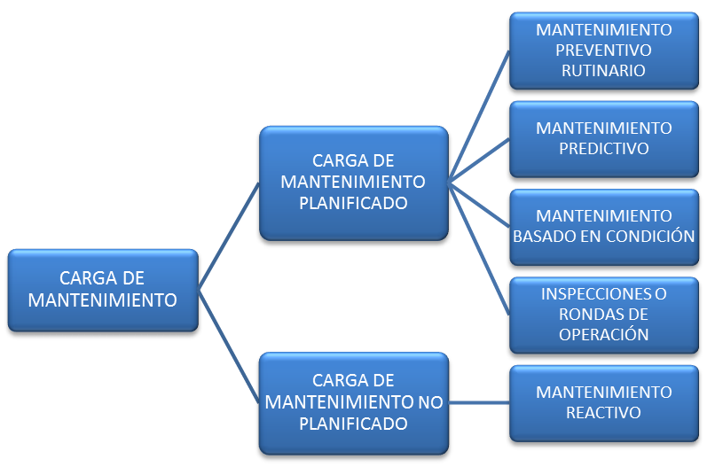
PRONÓSTICOS CUALITATIVOS Y CUANTITATIVOS

Slide 87
Muestra duración de mantenimientos no planificados

Slide 88
Cuadro de análisis de modelos cuantitativos aplicables

Slide 89
Cuadro de análisis de modelos cuantitativos aplicables

Slide 90
Pronósticos de mantenimiento no planificado para analizar del Bloque 07

Slide 91
Pronósticos de mantenimiento no planificado para analizar del Bloque 21

Slide 92
Análisis de error para pronósticos

Slide 93
Proyección de carga de mantenimiento de Bloques 07 y 21
Bloque 07
Bloque 21

Slide 94
PLANEACIÓN DE CAPACIDAD DE MANTENIMIENTO
Para el desarrollo de toda la planeación desglosamos individualmente las siguientes partes importantes como son:
Determinar la carga total de mantenimiento
Estimar las refacciones y materiales consumibles requeridos
Determinar el equipo y las herramientas necesarias
Determinar el número de trabajadores y sus habilidades

Slide 95
Estimar las refacciones y materiales consumibles requeridos
Elaboración de un listado de materiales de stock de bodega para su reposición continúa.
Elaboración de un listado con materiales de stock de bodega que se maneje de acuerdo a metodología de mínimos y máximos.
Elaboración de un listado de materiales que se encuentren codificados y solo se compren cuando sean requeridos por Mantenimiento Automotriz.

Slide 96
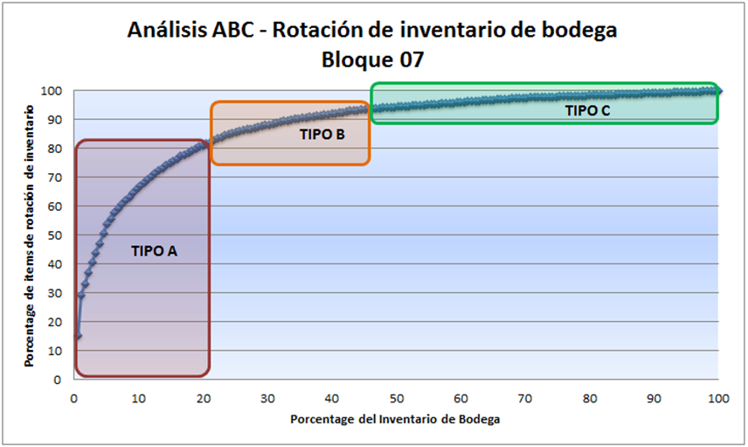
Estimar las refacciones y materiales consumibles requeridos
Se tendrá una guía de tener los artículos necesarios, no los de mayor precio unitario o menor precio unitario, sino más bien proyectándose a abastecernos de los materiales que tengan más alta rotación.
Se utilizará la relación del 80-20 formulada por Pareto que nos ayudará a determinar cuáles artículos son de mayor rotación y optimizar así la administración del inventario.

Slide 97
Estimar las refacciones y materiales consumibles requeridos
Política para artículos tipo “A”
Estricto sistema de control, con revisiones continuas de los niveles de existencias y una marcada atención para la exactitud de los registros, al mismo tiempo que se deben evitar sobre-stocks.
Listado con artículos para dotación mensual para atender la demanda requerida
El stock de bodega se deberá actualizar semanalmente para comparar con los mínimos y máximos necesitados.
Política para artículos tipo “B”
Control administrativo intermedio. Listado con los códigos y descripciones listas para pedir a proveedores y recibirlas de manera ágil.
Control de mínimos y máximos.
Política para artículos tipo “C”
Control menos rígido.
Solo se pedirán cuando se los requiera.

Slide 98
Determinar el equipo y las herramientas necesarias

Slide 99
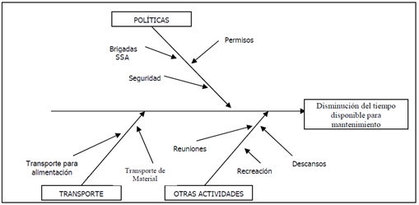
Determinar el número de trabajadores y sus habilidades
Análisis de tiempo disponibles de trabajo semanal

Slide 100
Determinar el número de trabajadores y sus habilidades
Análisis de tiempo disponibles de trabajo semanal

Slide 101
Determinar el número de trabajadores y sus habilidades
Bloque 07
Bloque 21

Slide 102
Determinar el número de trabajadores y sus habilidades

Slide 103
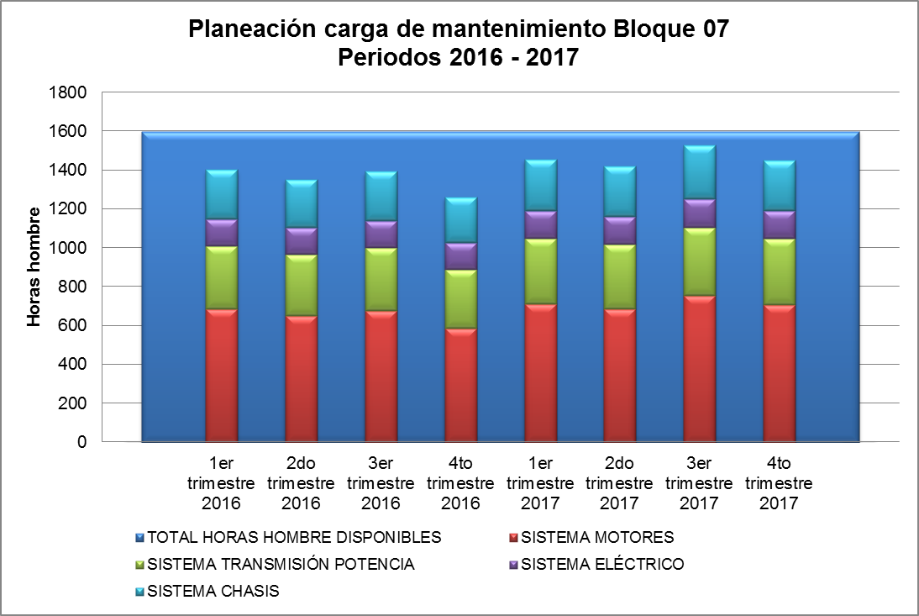
Determinar el número de trabajadores y sus habilidades

Slide 104
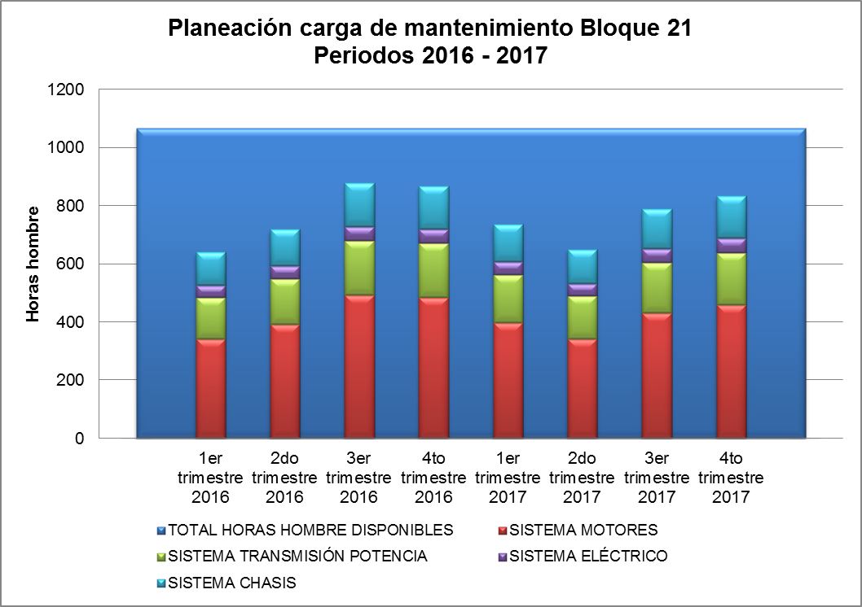
Determinar el número de trabajadores y sus habilidades

Slide 105
MANTENIMIENTOS POR CONTRATO
La subcontratación de los mantenimientos se debe tomar muy encuentra pues los mantenimientos de IV y V escalón se pueden realizar de una forma muy eficaz en los talleres representantes de las marcas

Slide 106
EL SOFTWARE MAXIMO OIL & GAS PARA LA GESTIÓN DE MANTENIMIENTO
IBM Máximo es un sistema computarizado de mantenimiento que proporción a la posibilidad de establecer un mecanismo de gestión de activos en una empresa, también presenta como alternativa la dirección de obra o gestión de proyectos, y como complemento la gestión de materiales, entre otros aspectos que permite a las empresas maximizarla productividad y alargar la vida de sus activos de generación de ingresos.
Módulos de Máximo Oil & Gas:
Módulo de Gestión de Activos
Módulo de Planificación
Módulo Mantenimiento Preventivo
Módulo Recursos
Modulo de Inventarios
Módulo Órdenes de Trabajo

Slide 107
CAPÍTULO VII
ANALISIS ECONÓMICO Y FINANCIERO DE LOS DOS CENTROS DE MANTENIMIENTO

Slide 108
Presupuesto para implementar el nuevo taller del Bloque 07
El presupuesto para la construcción del taller es el siguiente:
El detalle de la construcción es la siguiente:

Slide 109
Presupuesto para implementar el nuevo taller del Bloque 07
Presupuesto Operacional del taller es el siguiente:

Slide 110
Flujo de fondo Proyecto taller Bloque 07

Slide 111
Evaluación económica – Bloque 07
Situación actual:
Mediano consumo de insumos y repuestos para los mantenimientos por tener poca actividad de mantenimiento en el taller.
Mano de obra directa incompleta, 1 posición contratada con dos técnicos trabajando horario 14-14.
Mano de obra indirecta incompleta.
Trabajos con empresas externas con mucha frecuencia inclusive por trabajos rutinarios de actividades de bajos escalones.
Se tiene una orden de servicio para la renta de camionetas (30).
Escenario con taller propuesto operando:
Mayor consumo de insumos y repuestos para realizar internamente los mantenimientos automotrices.
Mano de obra directa completa 3 posiciones contratadas con 4 técnicos y 2 ayudantes trabajando con horario 14-14.
Mano de obra indirecta completa.
Trabajos con empresas externas se los realizará solo en casos puntuales de actividades de escalones mayores.
Reduce la renta de vehículos a un mínimo de (2)
Se propone comprar los de vehículos (46) indicados de reemplazo y nuevos.

Slide 112
Evaluación económica – Bloque 07
Concluimos de la evaluación económica que el proyecto es aceptado para realizar pues tiene un beneficio más alto de lo requerido que es el valor de 1.

Slide 113
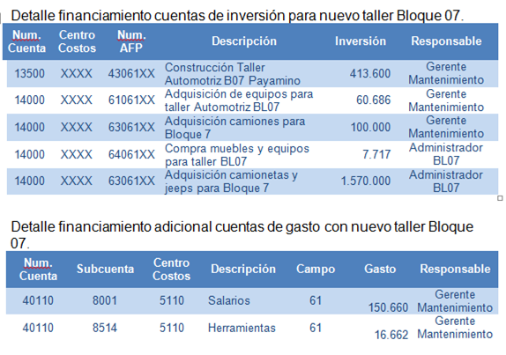
Evaluación financiera – Bloque 07

Slide 114
Presupuesto para implementar el nuevo taller del Bloque 21
El presupuesto para la construcción del taller es el siguiente:
El detalle de la construcción es la siguiente:

Slide 115
Presupuesto para implementar el nuevo taller del Bloque 21
Presupuesto Operacional del taller es el siguiente:

Slide 116
Depreciación y amortización de activos del taller Bloque 21.

Slide 117
Flujo de fondo Proyecto taller Bloque 21

Slide 118
Evaluación económica – Bloque 21
Situación actual:
Mediano consumo de insumos y repuestos para los mantenimientos por tener poca actividad de mantenimiento en el taller.
Mano de obra directa incompleta, 1 posición contratada con dos técnicos trabajando horario 14-14.
Mano de obra indirecta incompleta.
Trabajos con empresas externas con mucha frecuencia inclusive por trabajos rutinarios de actividades de bajos escalones.
Se tiene una orden de servicio para la renta de camionetas (14).
Escenario con taller propuesto operando:
Mayor consumo de insumos y repuestos para realizar internamente los mantenimientos automotrices.
Mano de obra directa completa 2 posiciones contratadas con 2 ayudantes trabajando con horario 14-14.
Mano de obra indirecta completa.
Trabajos con empresas externas se los realizará solo en casos puntuales de actividades de escalones mayores.
Reduce la renta de vehículos a un mínimo de (0)
Se propone comprar los de vehículos (25) indicados de reemplazo y nuevos.

Slide 119
Evaluación económica – Bloque 21
Concluimos de la evaluación económica que el proyecto es aceptado para realizar pues tiene un beneficio más alto de lo requerido que es el valor de 1.

Slide 120
Evaluación financiera – Bloque 21

Slide 121

CAPÍTULO VIII
CONCLUSIONES Y RECOMENDACIONES

Slide 122
CONCLUSIONES
Luego de realizar el análisis se puede concluir:
Se cumplió con el objetivo principal de diseñar conceptualmente los talleres de mantenimiento automotriz que solventen los requerimientos de la flota vehicular de los Bloque 07 y 21 durante los próximos 10 años, basados en normas y estándares de calidad, medio ambiente y seguridad industrial.
La ubicación de los talleres se los realizó dentro de las alternativas planteadas por el cliente en los dos bloques.
De acuerdo a al estudio el nuevo taller del bloque 07 requiere un aumento de áreas internas en 2,4 veces de 90 a 216 m2.
De acuerdo a al estudio el nuevo taller del bloque 21 requiere un aumento de áreas internas en 1,5 veces de 102 a 158 m2.
El diseño conceptual se ajusta a los requerimientos técnicos y de calidad que se encuentran vigentes en el Ecuador y plasma las directrices suficientes en cuanto a espacios, equipamiento y servicios requeridos para el posterior diseño al detalle de nuevos los talleres.
La estructura operacional según el estudio requiere aumentar 3 veces de 2 posiciones a 6 posiciones. Las nuevas posiciones son una posición de supervisión automotriz que atienda a los dos bloques, una posición de técnico automotriz en el bloque 07 y dos posiciones de ayudante automotriz una para cada bloque.

Slide 123
CONCLUSIONES
Luego de realizar el análisis se puede concluir:
La flota vehicular según la proyección sufrirá algunos cambios que han sido tomados en cuenta por tres aspectos: el primero un criterio conservador para su restitución y ampliación, el segundo el criterio del cliente y por último los contratos pasados de renta de vehículos. Los cambios más representativos se indican a continuación:
  La flota actual se reducirá en 55% por tener vehículos con vida útil cumplida, 54 por salir de circulación de 97 vehículos actuales.
  La flota cambiará en un 73% por concepto de recambio de flota y aumento nuevos vehículos, 71 nuevos de 97 vehículos actuales.
Se diseñó los planes de trabajo automotrices usando los procesos tecnológicos de mantenimiento para optimizar los recursos de la empresa.
Los requerimientos de equipamiento y herramientas de los talleres se analizó para que sean utilizados dentro del taller de forma continua y no se los subutilice.
Se pronosticó la carga de trabajo de los talleres usando históricos, teorías de mantenimiento actuales y proyectándose en el tiempo para cubrir la demanda de carga de mantenimiento.

Slide 124
CONCLUSIONES
Luego de realizar el análisis se puede concluir:
Como se trata de un proyecto del sector público para dar servicio a la flota vehicular para la empresa Petroamazonas EP existe la demanda de trabajos y no se requiere realizar estudio de mercado para que la inversión no este subutilizada.
En el Bloque 07 el presupuesto de materiales consumibles y repuestos se duplicaría por realizar todos los mantenimientos en los talleres de Petroamazonas de USD45,000.00 a USD90,000.00
En el presupuesto de renta de vehículos se reduciría de forma drástica de USD.1’020,175.00 a USD.24,436.75 después de la inversión de los nuevos talles y la renovación gradual de parque vehicular.
Los métodos de evaluación económica que se aplicó fue el análisis Beneficio Costo por tratarse de entidad Pública que no recibe utilidad de este servicio.
Para el proyecto de nuevo taller bloque 07 se tiene una proporción de beneficio a costo de 2,05 en el periodo de 10 años de análisis, que permite indicar que el mismo es viable siendo la cifra mayor a 1.
Para el proyecto de nuevo taller bloque 21 se tiene una proporción de beneficio a costo de 1,12 en el periodo de 10 años de análisis, que permite indicar que el mismo es viable siendo la cifra mayor a 1.

Slide 125
RECOMENDACIONES
Realizar la implementación de los planes de trabajo que este estudio ha revisado indicando que son aptos para ingresarlos en el software de Gestión de Mantenimiento Máximo Oil & Gas que Petroamazonas dispone actualmente.
Implementar los flujos y actividades de la Administración del mantenimiento para poder optimizar los recursos de la empresa. La planeación, programación, ejecución y el control son muy importantes llevarse con el método de 5 semanas de operación del taller.
Las nuevas instalaciones tienen capacidad de dar mantenimiento a la flota vehicular actual y la proyectada por lo que se recomienda que se comience a cambiar la renta de vehículos por la adquisición paulatina de todo el parque automotriz.

Slide 126
Gracias por su atención

